Slide 1

Baywatch
CtrlAltDefeat

Slide 2


Проблемът и настоящите решения
През последните 20 години количеството пластмаса в океаните се е утроило, превръщайки се в смъртоносна заплаха за морския живот
Липсват ефикасни методи за сигнализиране и организиране на еко акции. Докато разчитаме главно на социалните мрежи, мобилизацията на достатъчно хора и ресурси остава бавен и тромав процес.

Slide 3

Цел на проекта
Централизиране подаването на сигнали за екологични проблеми в крайбрежни, морски и речни среди – по модел тип „Всеки е репортер“
Улесняване на организирането и координирането на доброволчески акции със система за автоматично валидиране на събития.

Slide 4


Вашето решение
Baywatch: Заедно за чисти брегове и води!
Замърсено крайбрежие? Застрашени морски обитатели? Незаконен риболов? Увредена екосистема?
С платформата Baywatch можете лесно да подадете сигнал за проблеми в морски, крайбрежни и речни среди и да станете част от решението.

Slide 5

Как работи проекта?
Baywatch: Заедно за чисти брегове и води!
Подайте сигнал: Споделете снимка, описание на проблема чрез
Създайте и координирайте доброволческа акция.
Автоматично валидирайте резултата и приключете успешно събитието.
Станете Top Baywatcher и вдъхновявайте други!

Slide 6

Технологии
Full stack NextJs with app router
MongoDB
TailwindCSS
Redux-toolkit

Slide 7


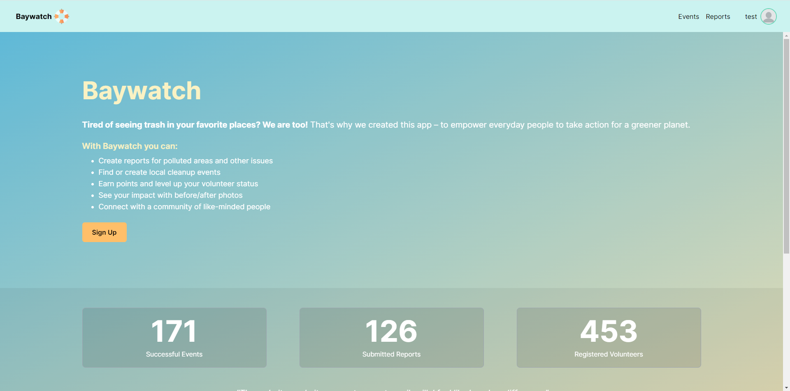


Slide 8
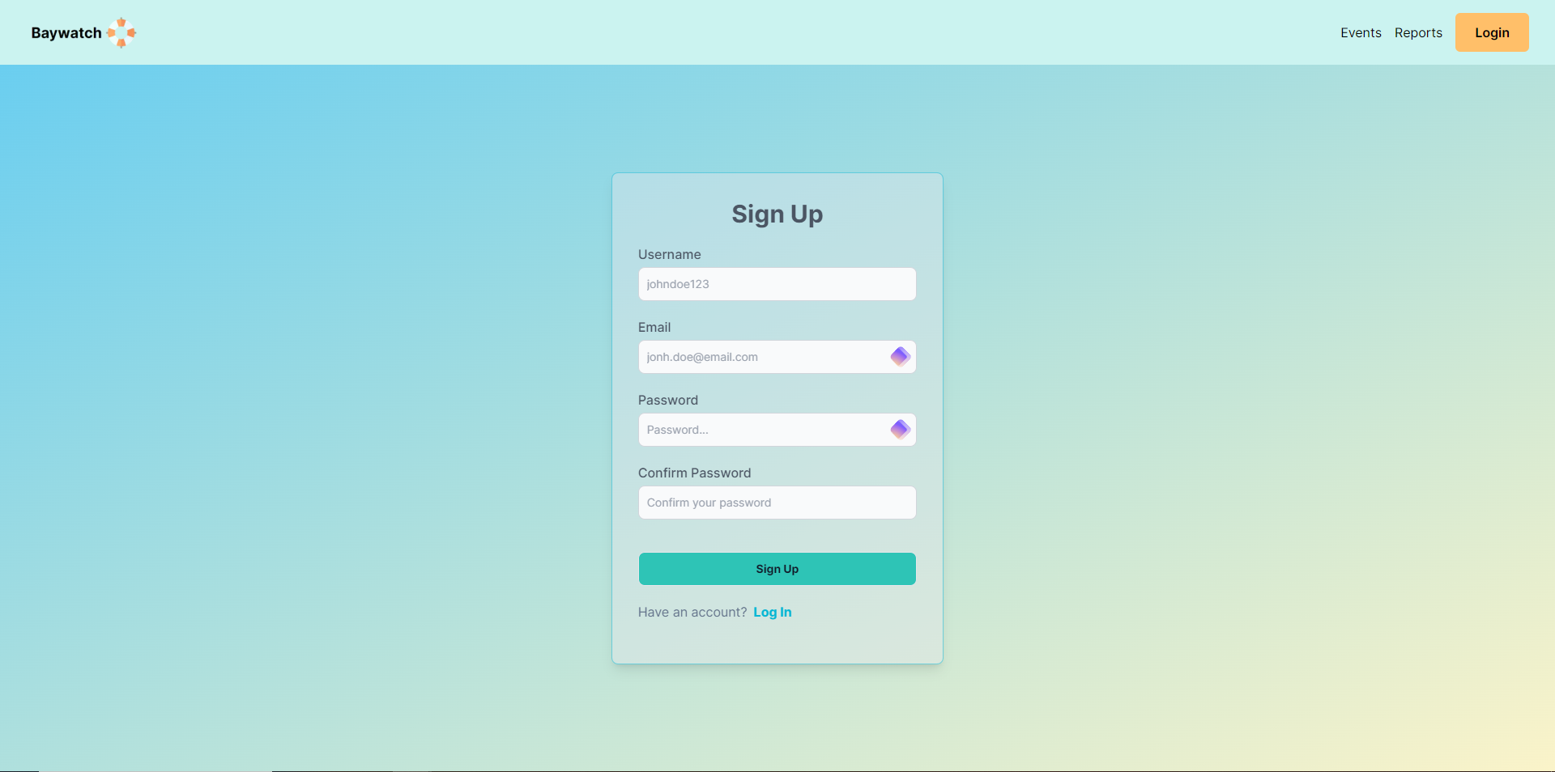
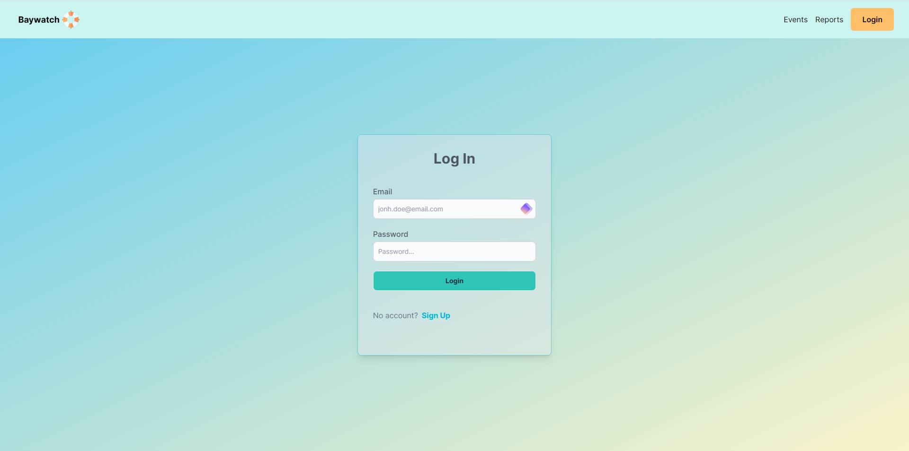

Slide 9
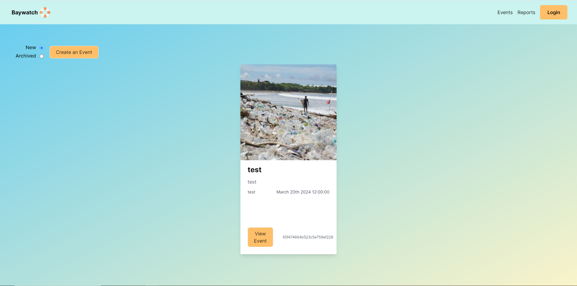

Slide 10
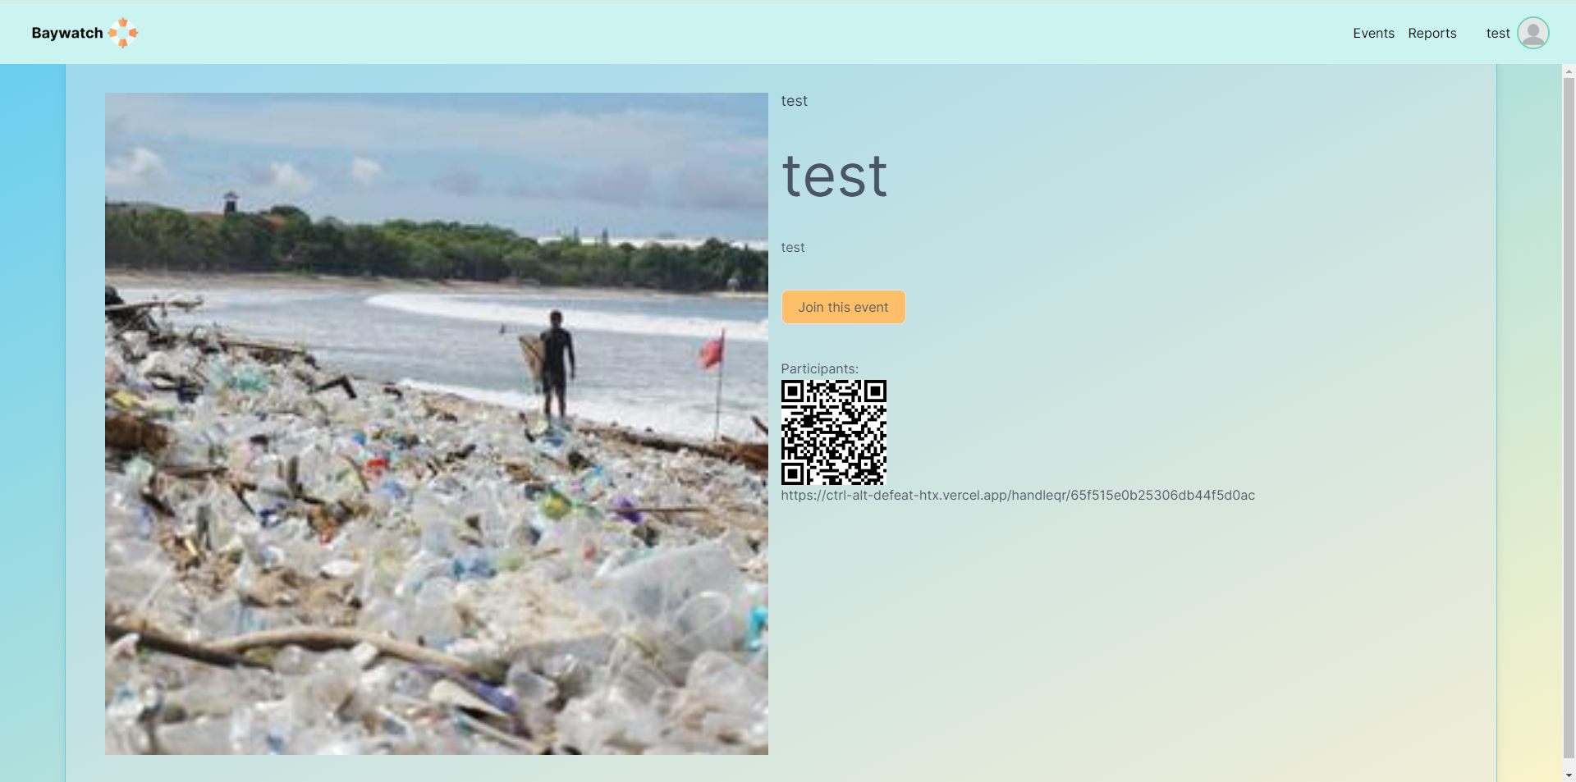

Slide 11
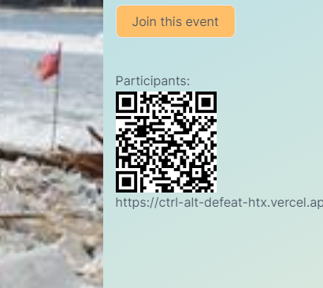
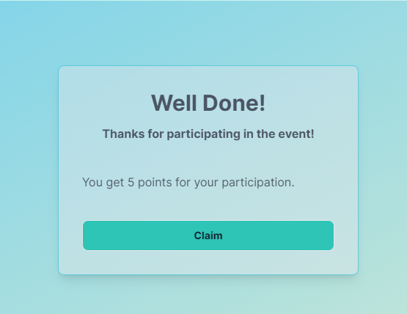

Slide 12

Live Демо

Slide 13
А за напред?
Мислили сме и какво ще се случи с Baywatch и след като приключи HackTues X:
Класация по точки
По-обстоен контрол върху данните
Интеграция с блокчейн
Тоукън вместо точки
Rewards за потребителите

Slide 14
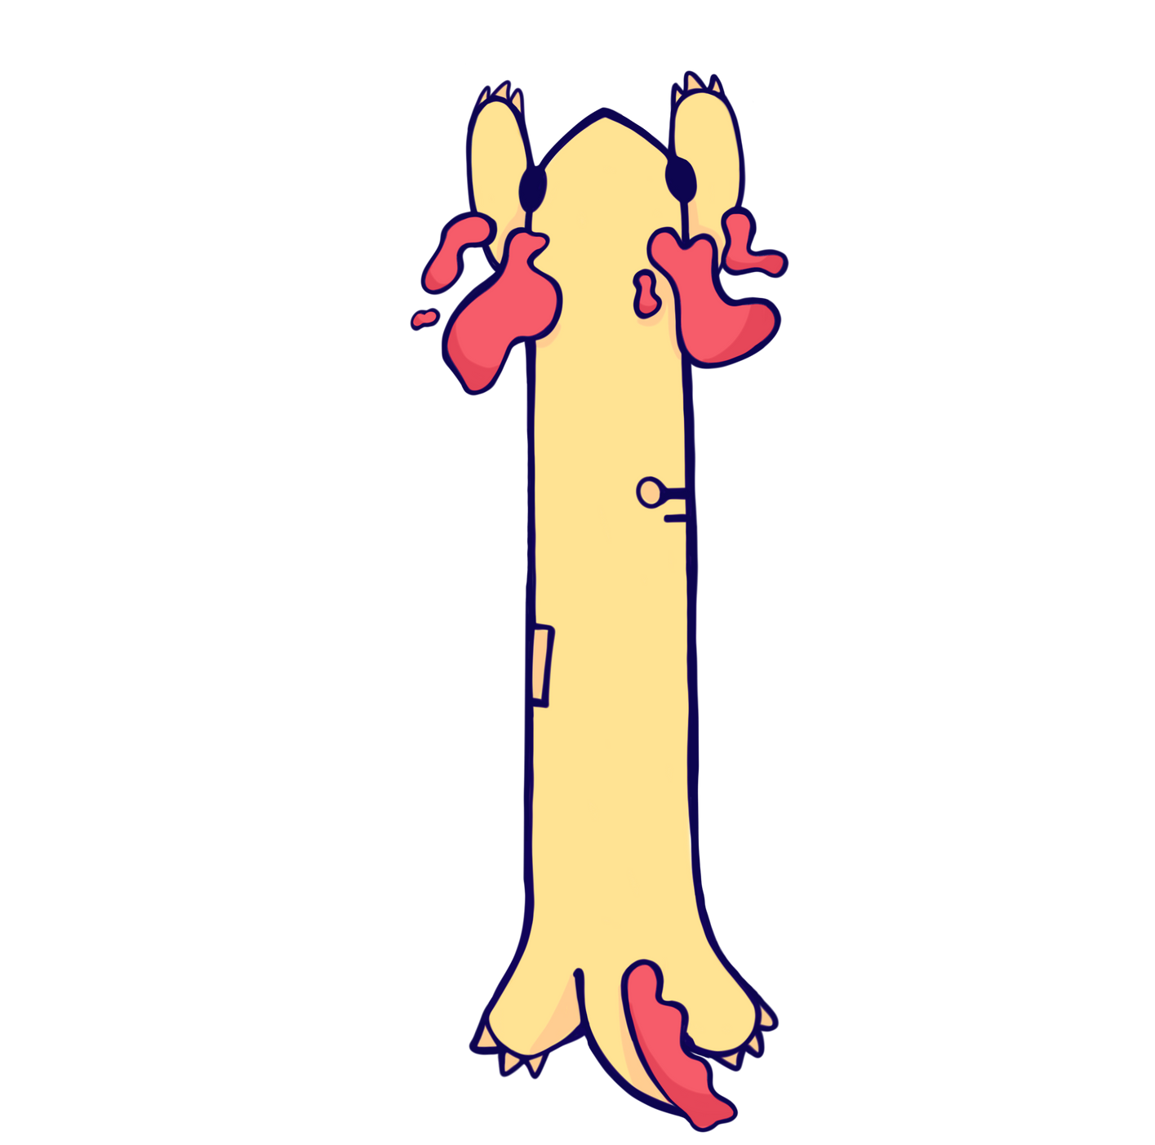

Процес на работа
Крум – backend, minor frontend
Серафим – frontend
Боби – frontend
Виктор – презентация, frontend
Ники – презентация, creative

Slide 15
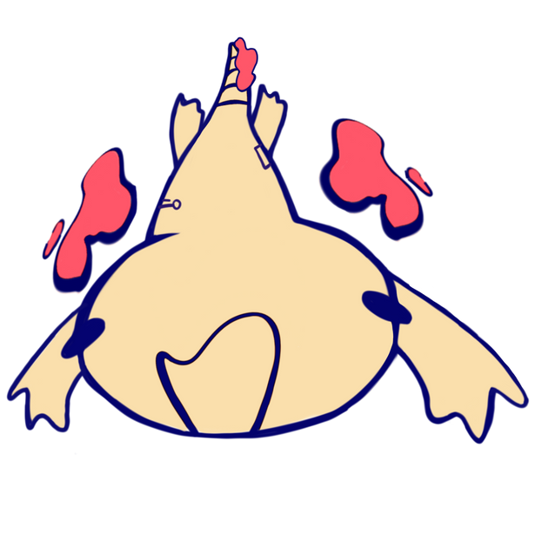
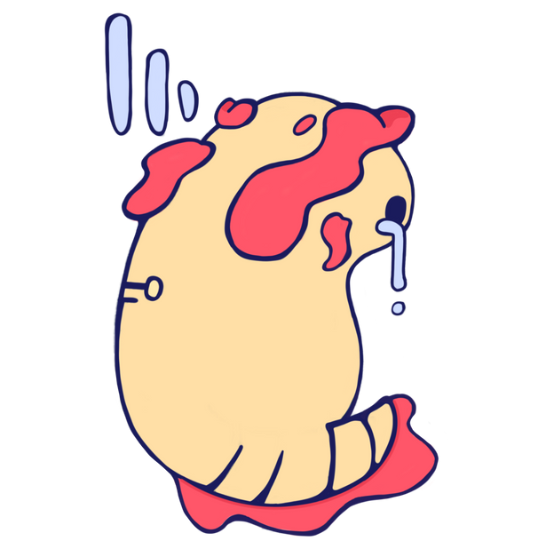
Вашето преживяване
Една от любимите ни части – работата в екип, изпълнена със забава, смях и щуротии.
Цецо – най-якия ментор, консултираме се за всичко и научаваме много.
Как да си разпределяме времето удачно, как се работи в екип, различни технологии, работа под стрес.

Slide 16
Благодаря за вниманието!

Slide 17

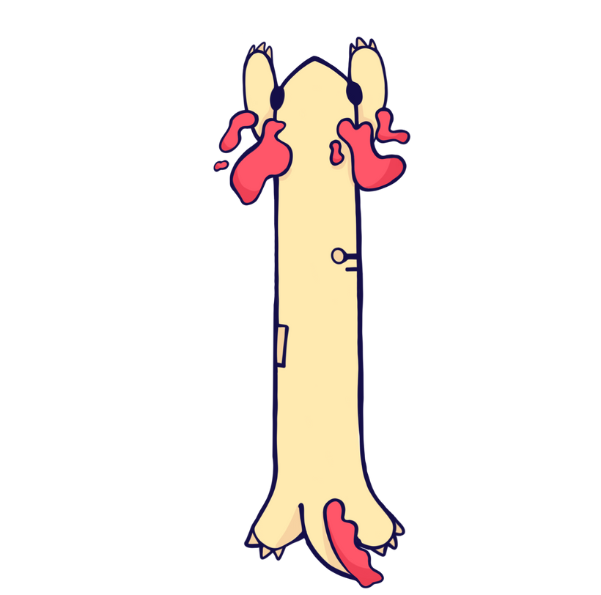

Сълита за използване

